Slide 1



PROJET FINAL · APPRENTISSAGE NON SUPERVISÉ
Segmentation de
clientèle bancaire
Découvrir des groupes de clients sans étiquette, pour mieux cibler les campagnes de marketing téléphonique
DONNÉES BRUTES · bank-additional-full.csv — Bank Marketing (UCI), banque portugaise
41 188
20 + y
10 / 10
11 %
contacts téléphoniques
variables + la cible
numériques / catégorielles
taux de souscription
AUTEURE
ENSEIGNANT
MODULE
DATE
CODE SOURCE
Ndeye Sokhna Nokho
M. Cheikh GUEYE
Master BDA/IA, UN-CHK
Octobre 2026
github.com/Nokho11/segmentation-bancaire
NDEYE SOKHNA NOKHO
01 / 20

Slide 2

02
Parcours de la présentation
01
Le problème et les données
Préparation, exploration, distances
02
Les méthodes
Partitionnement, hiérarchique, densité
03
La validation et les résultats
Indices, stabilité, segments, recommandations
04
Le bilan
Limites, extensions (bonus), livrables
NDEYE SOKHNA NOKHO
02 / 20

Slide 3

03
Neuf appels sur dix n'aboutissent pas
Q1
Q2
Q3
La ressemblance
La méthode
L'utilité
Comment mesurer la ressemblance entre clients aux données mixtes ?
Quelle méthode de clustering, et combien de groupes ?
Les segments sont-ils stables, interprétables et utiles ?
Seuls 11,3 % des contacts aboutissent : trouver des groupes homogènes sans utiliser la souscription (y).
NDEYE SOKHNA NOKHO
03 / 20

Slide 4

04
Cinq jours, quatre chapitres du cours
01
02
03
04
05
J1 Préparation
J2 Partitionnement
J3 Hiérarchique
J4 Validation
J5 Interprétation
chapitre 1 :
nettoyage, EDA,
PCA, t-SNE, UMAP
chapitre 3 :
CAH à 4 liens,
DBSCAN
chapitre 4 :
indices, stabilité,
choix de k
chapitres 2 et 3 :
distances, K-means,
K-medoids, GMM
profils, radars,
recommandations
Règle : y ne sert ni à construire ni à choisir les groupes ; elle vérifie le choix (J4) puis décrit les segments (J5).
NDEYE SOKHNA NOKHO
04 / 20

Slide 5

05
15 variables actives retenues sur 20
Élément | Valeur
Individus | 41 188, puis 41 176 après retrait de 12 doublons
Types | continues (euribor3m), discrètes (âge), nominales (job), ordinales (education), binaires (housing)
Manquants | « unknown » : remplacé par le mode (5 variables) ; gardé pour default (21 %)
Aberrants | campaign plafonnée au 99e centile (14 appels) ; pdays recodée en contacted_before
Représentations | (a) one-hot + standardisation, 37 colonnes ; (b) mixte brute, 15 colonnes
Échantillon | 4 000 clients, aléatoire stratifié (le sujet demande 3 000 à 5 000)
Écartées du clustering : duration (connue après l'appel), 2 indicateurs redondants avec l'Euribor, month, day_of_week et y. Elles servent à décrire.
NDEYE SOKHNA NOKHO
05 / 20

Slide 6
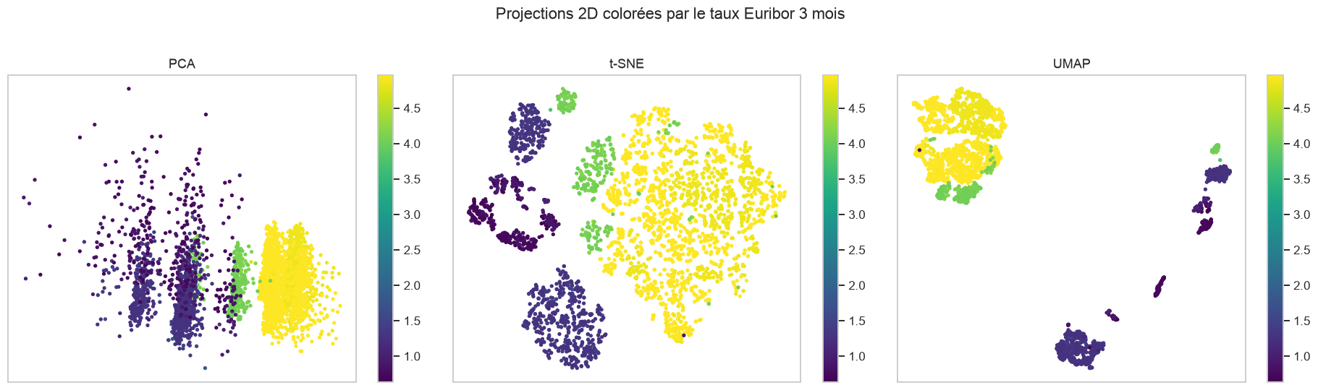
06
Explorer, puis réduire la dimension
Les 4 000 clients projetés en 2 dimensions par PCA, t-SNE et UMAP – Couleur : taux Euribor 3 mois
EDA
PCA
t-SNE et UMAP
Histogrammes, boîtes, heatmap : 3 indicateurs économiques corrélés à plus de 0,90.
Le premier plan garde 36 % de la variance ; il faut 10 axes pour atteindre 80 %.
Quelques îlots liés aux taux et à l'historique, mais pas de groupes bien séparés.
NDEYE SOKHNA NOKHO
06 / 20

Slide 7
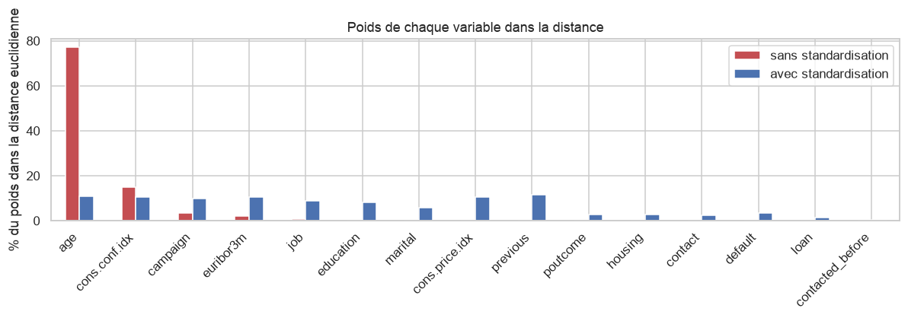
07
Sans standardisation, l'âge pèse 77 %
Rouge : sans standardisation – Bleu : avec standardisation – Hauteur : part de la variable dans la distance (%)
Standardiser change tout
Euclidienne ou Manhattan
Binaires et mixtes
Seuls 23 % des 10 plus proches voisins restent les mêmes après standardisation.
83 % de voisins communs : le choix entre les deux compte peu.
Hamming (variables symétriques), Jaccard (« oui » rare), Gower (données mixtes).
NDEYE SOKHNA NOKHO
07 / 20

Slide 8
08
Neuf méthodes sur le banc d'essai
Famille | Méthode | Données et distance | Réglage
Partitionnement | K-means | (a) one-hot standardisé, euclidienne | Coude, k de 2 à 10
Partitionnement | K-medoids | Matrice de Gower | Coût et silhouette
Partitionnement | K-prototypes | (b) données mixtes | Coude sur le coût
Probabiliste | Mélange gaussien (GMM) | 10 axes de la PCA | BIC et AIC
Hiérarchique | CAH : single, complete, average, Ward | (a), euclidienne | Dendrogramme
Hiérarchique | CAH à lien moyen | Matrice de Gower | Dendrogramme
Densité | DBSCAN | 5 axes de la PCA | epsilon par k-distances
scikit-learn, kmodes, gower, umap-learn, scipy. K-medoids et Dunn codés à la main (scikit-learn-extra ne fonctionne pas avec NumPy 2).
NDEYE SOKHNA NOKHO
08 / 20

Slide 9
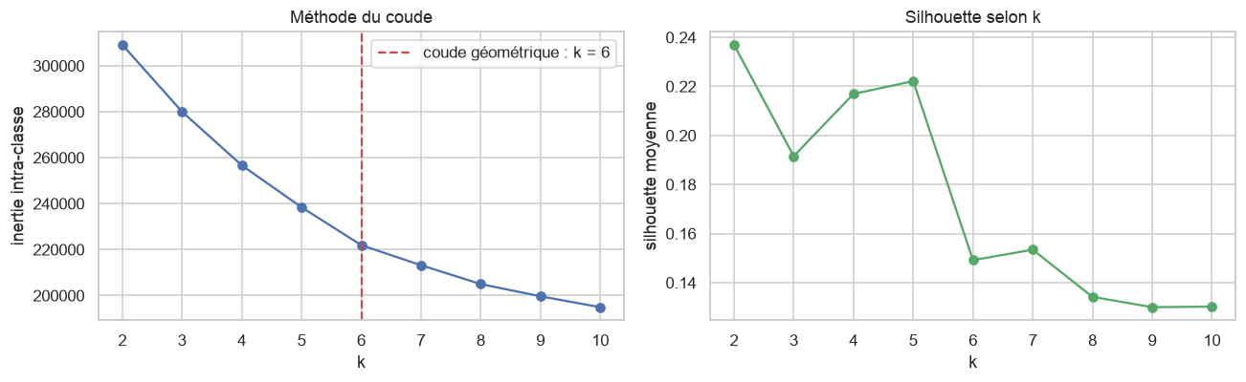
09
La structure la plus nette : deux groupes
Gauche : inertie de K-means selon k (coude vers 6) – Droite : silhouette selon k (plus haut = mieux)
0,24 à k = 2
0,97 à 0,99
GMM : BIC et AIC
Silhouette maximale ; elle reste proche de 0,20 jusqu'à k = 5.
Accord (ARI) entre K-means, K-prototypes et GMM à k = 2.
Ils décroissent sans minimum : les données ne sont pas gaussiennes.
NDEYE SOKHNA NOKHO
09 / 20

Slide 10
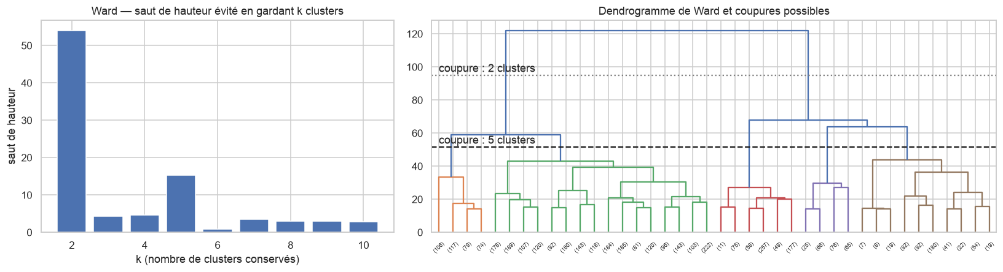
10
CAH : le lien change tout
Gauche : saut de hauteur évité en gardant k groupes – Droite : dendrogramme de Ward et coupures possibles
Single, complete, average
Ward
Meilleures silhouettes (0,32 à 0,49), mais un groupe géant de plus de 3 870 clients sur 4 000.
Seuls groupes équilibrés (2 617 / 756 / 627) ; coupures naturelles à 2 et 5 groupes.
NDEYE SOKHNA NOKHO
10 / 20

Slide 11
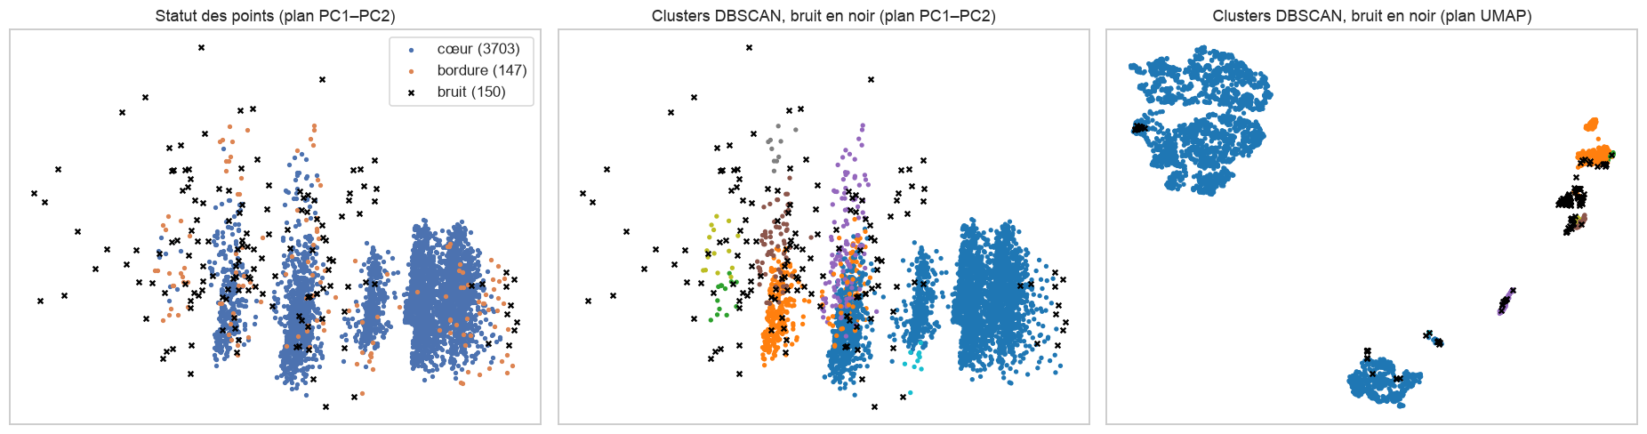
11
DBSCAN repère les atypiques
Gauche : statut des points (cœur 3 703, bordure 147, bruit 150) – Milieu et droite : clusters sur la PCA puis sur UMAP (bruit en noir)
8 clusters, 3,8 % bruit
Limites de K-means
Le bruit a un sens
epsilon ≈ 1,0 et min_samples = 10 (k-distances) ; un cluster contient 82 % des clients.
Groupes convexes, chaque client forcé dans un groupe : le bruit est presque 2 fois plus loin du centre.
49 ans en moyenne, 42 % déjà démarchés, 34 % retraités ou étudiants.
NDEYE SOKHNA NOKHO
11 / 20

Slide 12
12
Solution retenue : Ward à quatre segments
Méthode | k | Silhouette | Davies-Bouldin | Dunn | Rang moyen | ARI (contrôle)
CAH Ward | 4 | 0,213 | 1,73 | 0,112 | 1,50 | 0,151
K-prototypes | 3 | 0,185 | 1,92 | 0,083 | 3,00 | 0,094
K-means | 3 | 0,186 | 1,92 | 0,065 | 3,25 | 0,096
CAH Ward | 3 | 0,193 | 1,97 | 0,098 | 3,25 | 0,139
K-means | 4 | 0,182 | 1,84 | 0,033 | 5,00 | 0,057
GMM | 4 | 0,081 | 2,70 | 0,072 | 6,25 | 0,053
Filtre : k = 3 ou 4, chaque segment ≥ 5 % ; classement sur les 4 indices internes ; y seulement pour contrôler.
NDEYE SOKHNA NOKHO
12 / 20

Slide 13
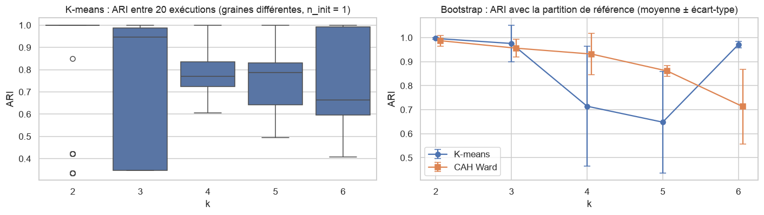
13
Indices externes et stabilité
Gauche : K-means relancé avec 20 graines (ARI entre exécutions) – Droite : bootstrap, K-means et Ward selon k
Indices externes
20 graines
Bootstrap
ARI, NMI, homogénéité, complétude, V-mesure : accord faible avec y (ARI < 0,25).
Avec une seule initialisation, K-means varie (ARI de 0,69 à 0,88) : d'où 10 initialisations.
Ward reste stable à k = 4 (0,93) ; K-means chute à 0,71.
NDEYE SOKHNA NOKHO
13 / 20

Slide 14
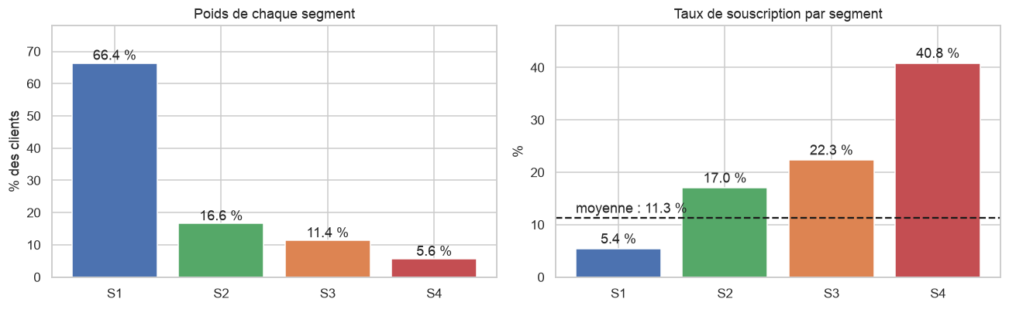
14
Le taux de souscription va de 5 % à 41 %
Gauche : part des clients dans chaque segment – Droite : taux de souscription (pointillés : moyenne 11,3 %)
S1 : deux tiers des clients
S4 : 6 % des clients
5,4 % de souscription : le segment le moins réceptif.
40,8 % de souscription : 7 fois plus que S1, 3,6 fois la moyenne.
NDEYE SOKHNA NOKHO
14 / 20

Slide 15
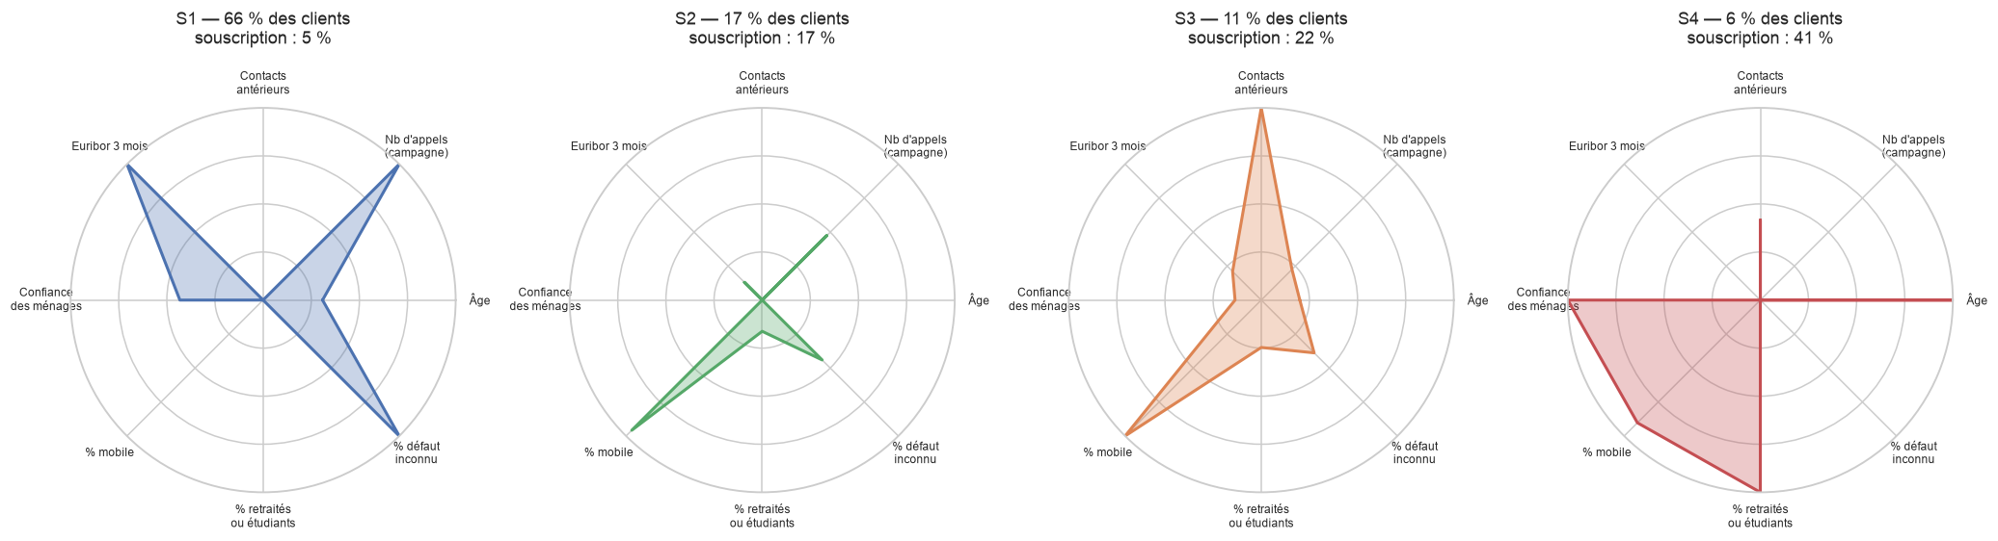
15
Quatre profils de clients
Un radar par segment : chaque indicateur ramené entre 0 (segment le plus bas) et 1 (segment le plus haut)
S1 : taux hauts
S2 : taux bas
S3 : démarchés
S4 : réceptifs
Prospects jamais démarchés, Euribor ≈ 4,8 %, moitié sur fixe.
Prospects jamais démarchés, sur mobile, les plus jeunes.
Tous déjà contactés ; 21 % de succès la fois précédente.
Seniors, retraités, étudiants, diplômés.
NDEYE SOKHNA NOKHO
15 / 20

Slide 16
16
Une action par segment
Segment | Action recommandée | Justification
S4 Profils réceptifs | Les appeler en premier, avec les conseillers les plus expérimentés | Taux 3,6 fois la moyenne ; 1,8 appel suffit
S3 Déjà démarchés | Relance personnalisée selon la campagne précédente | Taux double de la moyenne ; 21 % d'anciens succès
S2 Prospects, taux bas | Acquisition sur mobile, en période de taux bas | Taux 1,5 fois supérieur ; 91 % joints sur mobile
S1 Prospects, taux élevés | Réduire la pression : 2 appels au plus, courriel ou SMS | 66 % des appels pour 32 % des souscriptions
En appelant S4, S3 puis S2 (33,6 % des clients) : 68,1 % des souscriptions, taux de réussite de 11,3 à 22,8 %.
NDEYE SOKHNA NOKHO
16 / 20

Slide 17
17
Une structure réelle, mais faible
01
Les segments se chevauchent
Silhouettes autour de 0,2, comme l'annonçaient t-SNE et UMAP.
02
S1 et S2 dépendent du contexte
Ils se distinguent par la période du contact plus que par le client.
03
Des données incomplètes
Ni revenu, ni solde, ni ancienneté dans le fichier.
04
k = 4 est un choix métier
La structure la plus nette reste à deux groupes.
NDEYE SOKHNA NOKHO
17 / 20

Slide 18




18
Extensions réalisées
BONUS
Clients atypiques
Sélection de variables
Online Retail (RFM)
Application Streamlit
DBSCAN + Isolation Forest : près de 50 % de souscription
variance, wrapper : 3 variables reproduisent la segmentation (ARI 0,97)
16 % de Champions font 65 % du chiffre d'affaires
affecter un client ou un fichier à un segment
Sans le contexte économique, seul l'historique de contact forme un groupe net (silhouette 0,12).
NDEYE SOKHNA NOKHO
18 / 20

Slide 19




19
Livrables et reproductibilité
8 notebooks
Rapport LaTeX
Dépôt Git
Code réutilisable
un par jour, 3 pour les extensions, et projet_complet
15 pages, de l'introduction à la conclusion
README, requirements.txt, graine fixée (42)
fonction de prétraitement, K-medoids, indice de Dunn
Les notebooks s'exécutent de bout en bout et redonnent les mêmes chiffres.
NDEYE SOKHNA NOKHO
19 / 20

Slide 20
CONCLUSION
Un tiers des clients concentre
deux tiers des souscriptions.
La distance et la standardisation changent les groupes
Un indice ne se lit jamais sans la taille des clusters
Le nombre de groupes : un compromis données / métier
Merci.
Questions – github.com/Nokho11/segmentation-bancaire
NDEYE SOKHNA NOKHO
20 / 20

